Slide 1
SharkMedia

Slide 2
medewerkers
Jonas Hofstede
Noah Mooi
Dean Paauw
Hidde Loman

Slide 3

bedrijf
Kernwaarden
Logo/geanimeerd
Visitekaartje
Sketchup gebouw
Logo getracked

Slide 4
kernwaardes
Met het maken van reclame films, zorgen wij ervoor dat bedrijven nog beter recensies en meer klanten.
Het succes van een ander bedrijf is belangrijk
Kwaliteit moet hoog zijn
Altijd de beste service leveren

Slide 5
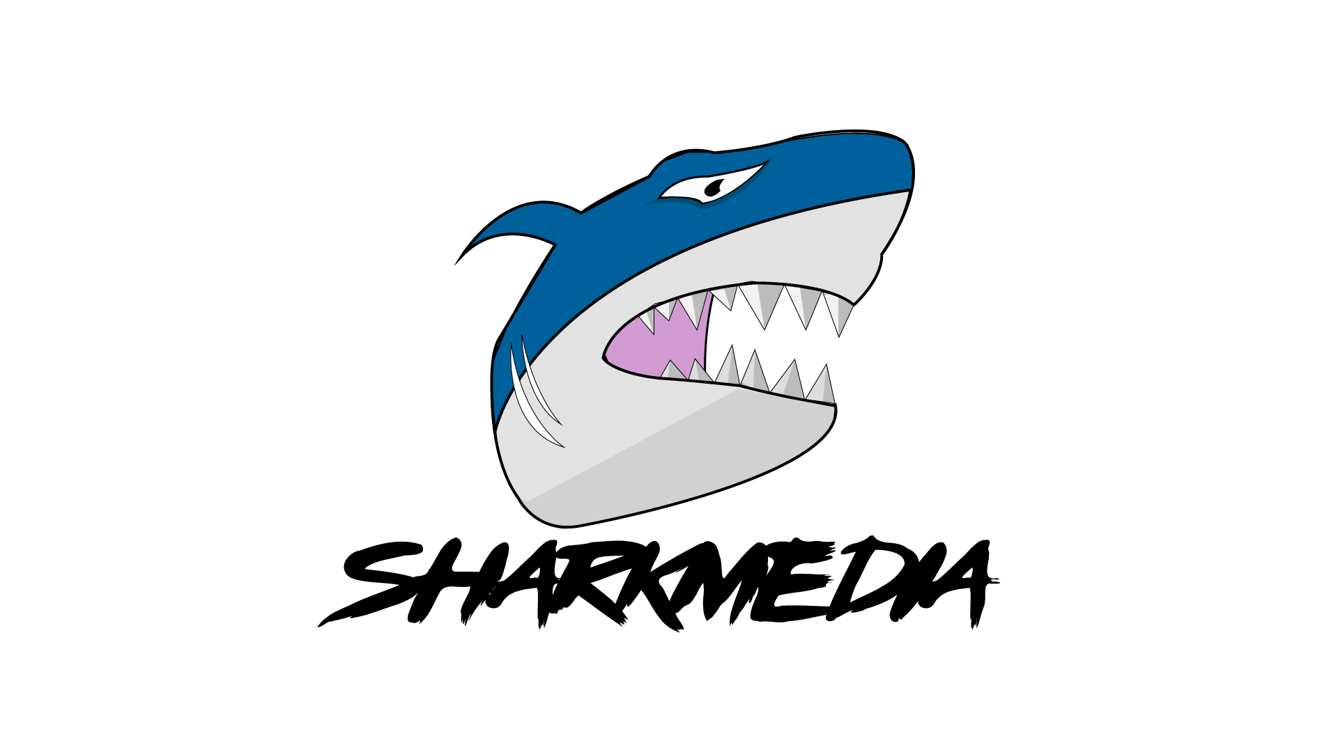
logo

Slide 6

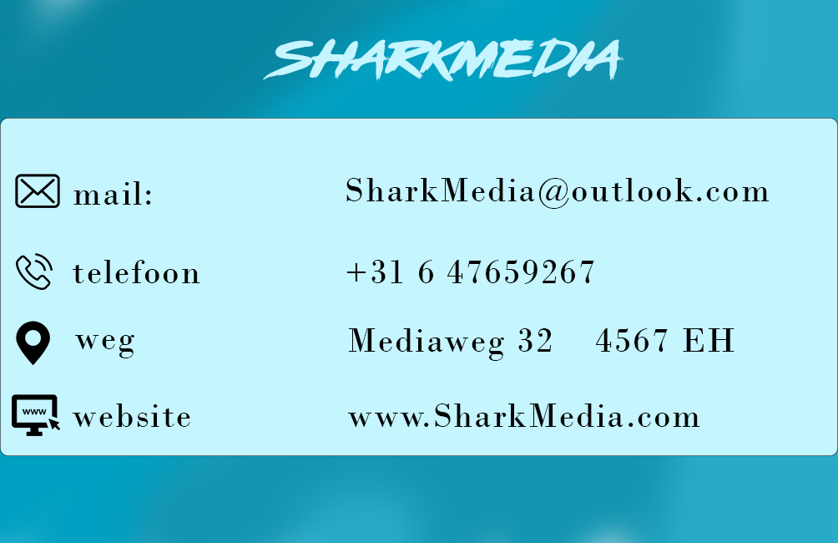
visitekaart

Slide 7
Logo geanimeerd

Slide 8
sketchup

Slide 9
Logo getracked

Slide 10
Film
Voorstelfilm
Moodboard
Storyboard
Showreel

Slide 11
Voorstel Film

Slide 12

MoodBoard

Slide 13
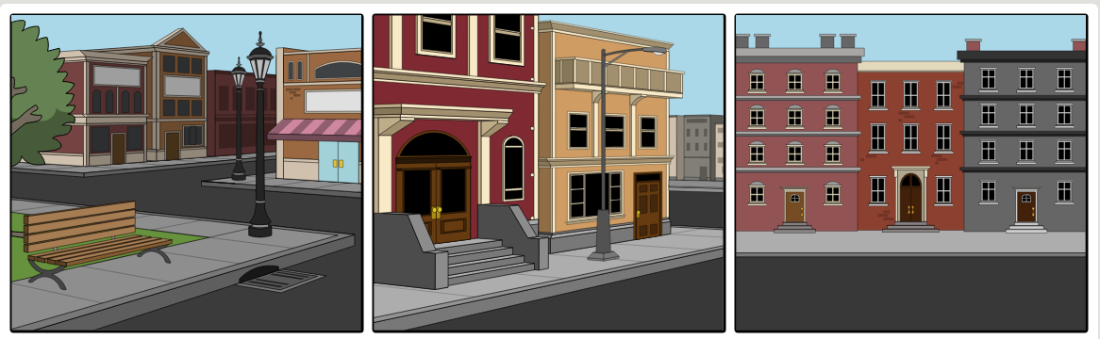
Storyboard

Slide 14
Showreel

